Slide 1
John Gideon “Jack” Searle -- G. D. Searle
John Gideon “Jack” Searle -- G. D. Searle

Slide 2


Slide 3
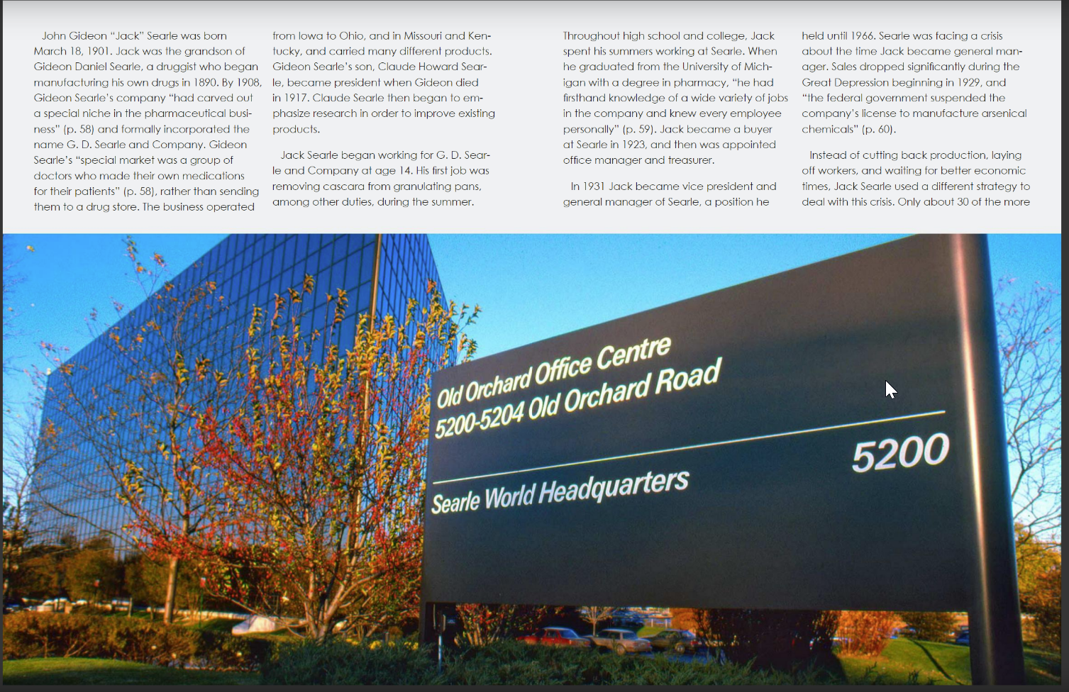

Slide 4
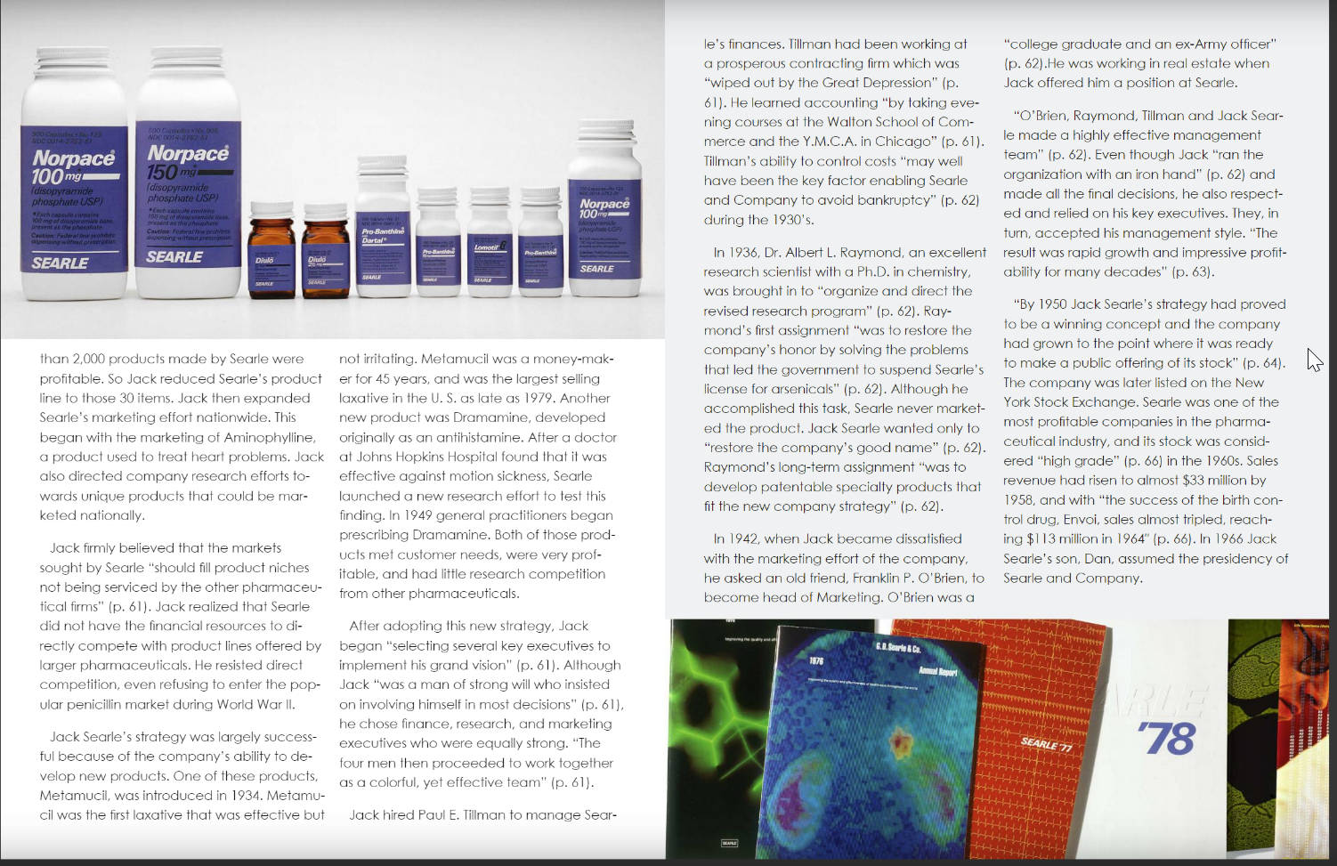

Slide 5


